Slide 1



Slide 2

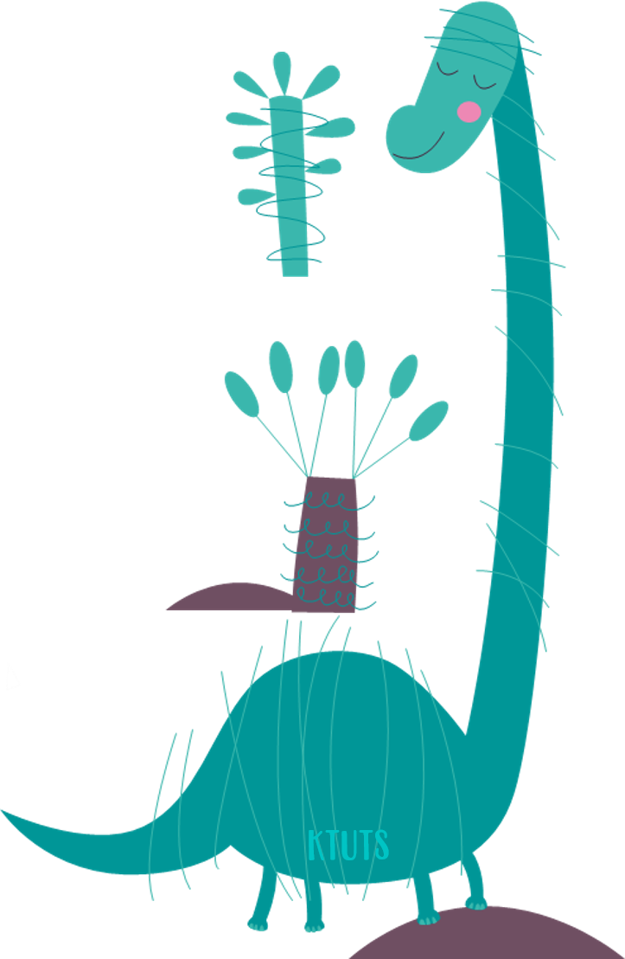

Đề bài
Hãy kể một câu chuyện em đã được đọc hay được nghe có nhân vật là những đồ chơi của trẻ em hoặc những con vật gần gũi với trẻ em.

Slide 3





Hmm…
Các bạn hãy nhớ lại các câu chuyện có nhân vật là những đồ chơi của trẻ em hoặc những con vật gần gũi với trẻ em đã học xem nào!

Slide 4
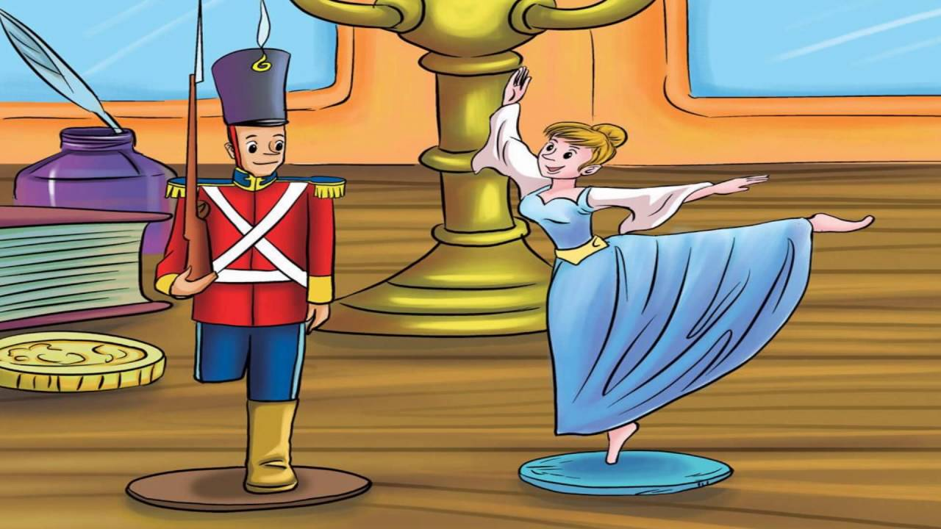



Chú lính chì dũng cảm (An-đéc-xen)
Notes:
Mỗi lần enter – một ô sẽ xuất hiện như một gợi ý
HS có thể đoán tên bài sau mỗi lần xuất hiện 1 ô mới
Bấm con hươu để hiện tên bài ngay khi HS đoán đúng
Bấm mũi tên để qua slide kế tiếp (ko cần hiện them ô nữa)

Slide 5
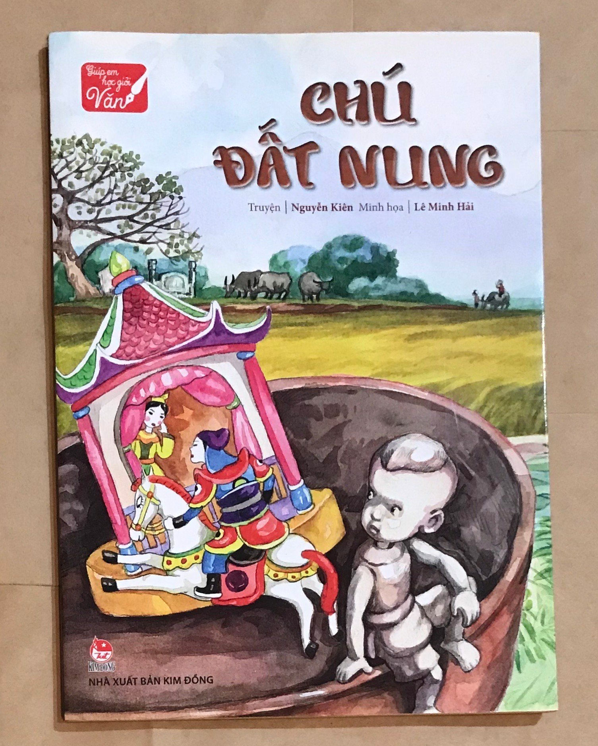
Chú Đất Nung (Nguyễn Kiên)
Notes:
Mỗi lần enter – một ô sẽ xuất hiện như một gợi ý
HS có thể đoán tên bài sau mỗi lần xuất hiện 1 ô mới
Bấm con hươu để hiện tên bài ngay khi HS đoán đúng
Bấm mũi tên để qua slide kế tiếp (ko cần hiện them ô nữa)

Slide 6

Võ sĩ bọ ngựa (Tô Hoài)
Notes:
Mỗi lần enter – một ô sẽ xuất hiện như một gợi ý
HS có thể đoán tên bài sau mỗi lần xuất hiện 1 ô mới
Bấm con hươu để hiện tên bài ngay khi HS đoán đúng
Bấm mũi tên để qua slide kế tiếp (ko cần hiện them ô nữa)

Slide 7

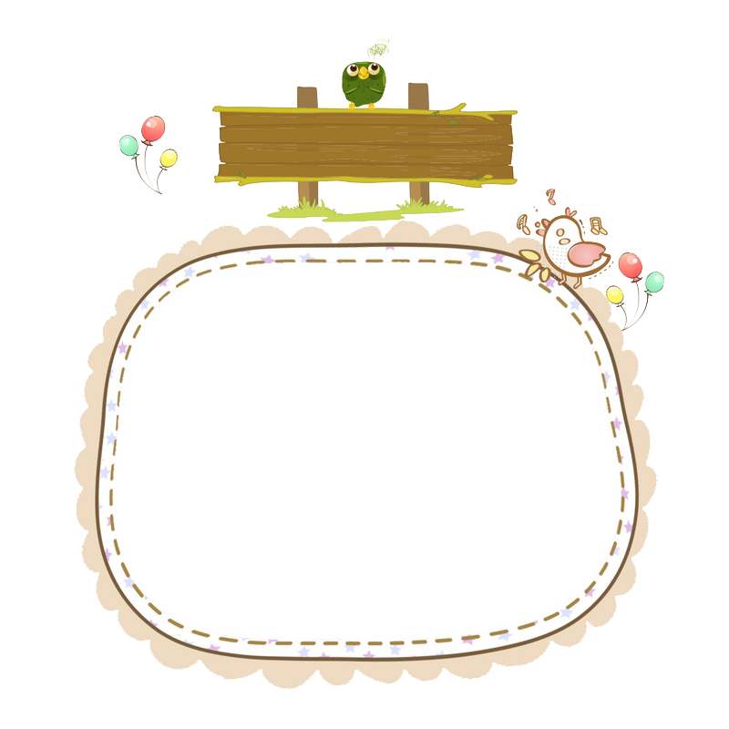
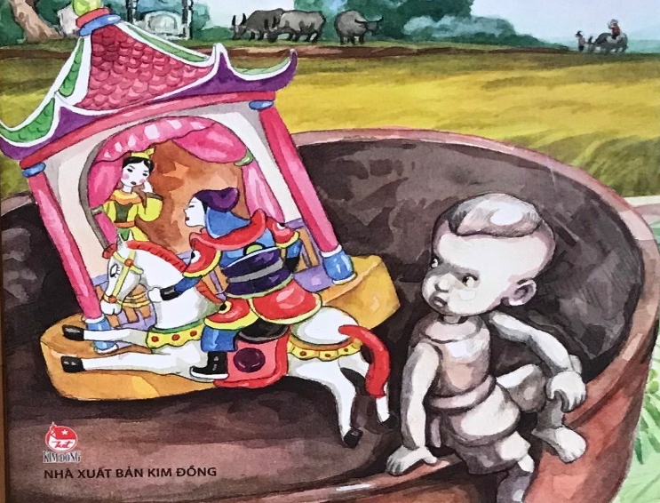
Các câu chuyện có nhân vật là những đồ chơi của trẻ em hoặc những con vật gần gũi với trẻ em:
Chú lính chì dũng cảm
Chú Đất Nung
Võ sĩ bọ ngựa
Đồ chơi
Nhân vật gần gũi

Slide 8
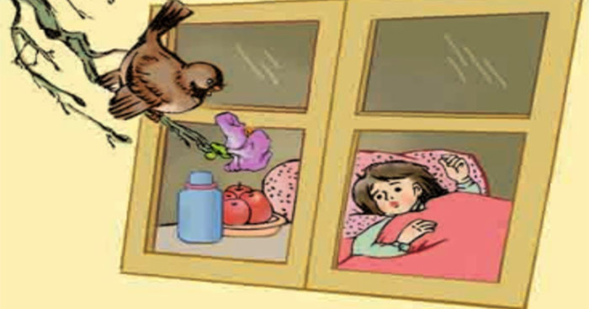
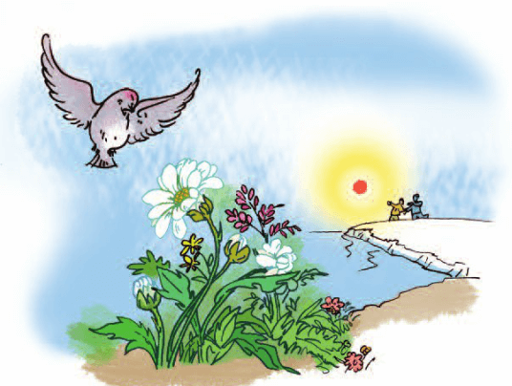

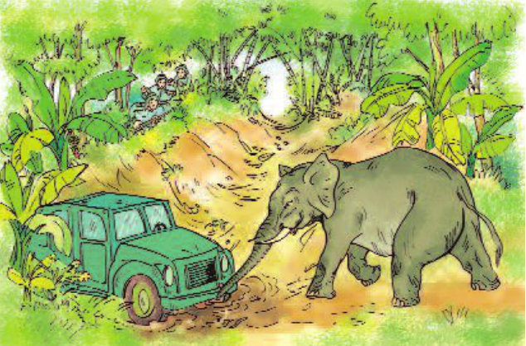
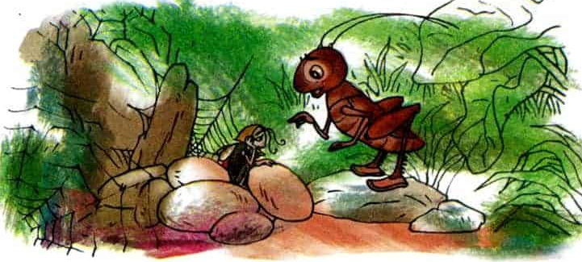
Chú lính chì dũng cảm
Chú Đất Nung
Võ sĩ bọ ngựa
Các câu chuyện có nhân vật là những đồ chơi của trẻ em hoặc những con vật gần gũi với trẻ em:
Nhân vật gần gũi
Đồ chơi

Slide 9
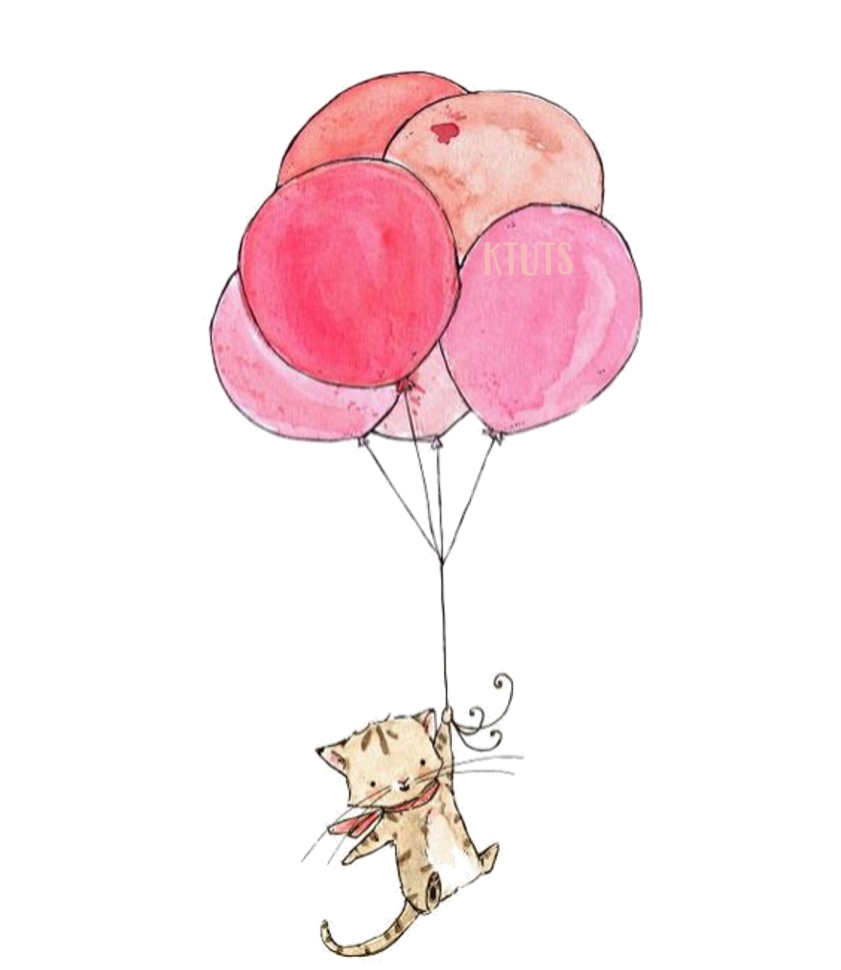
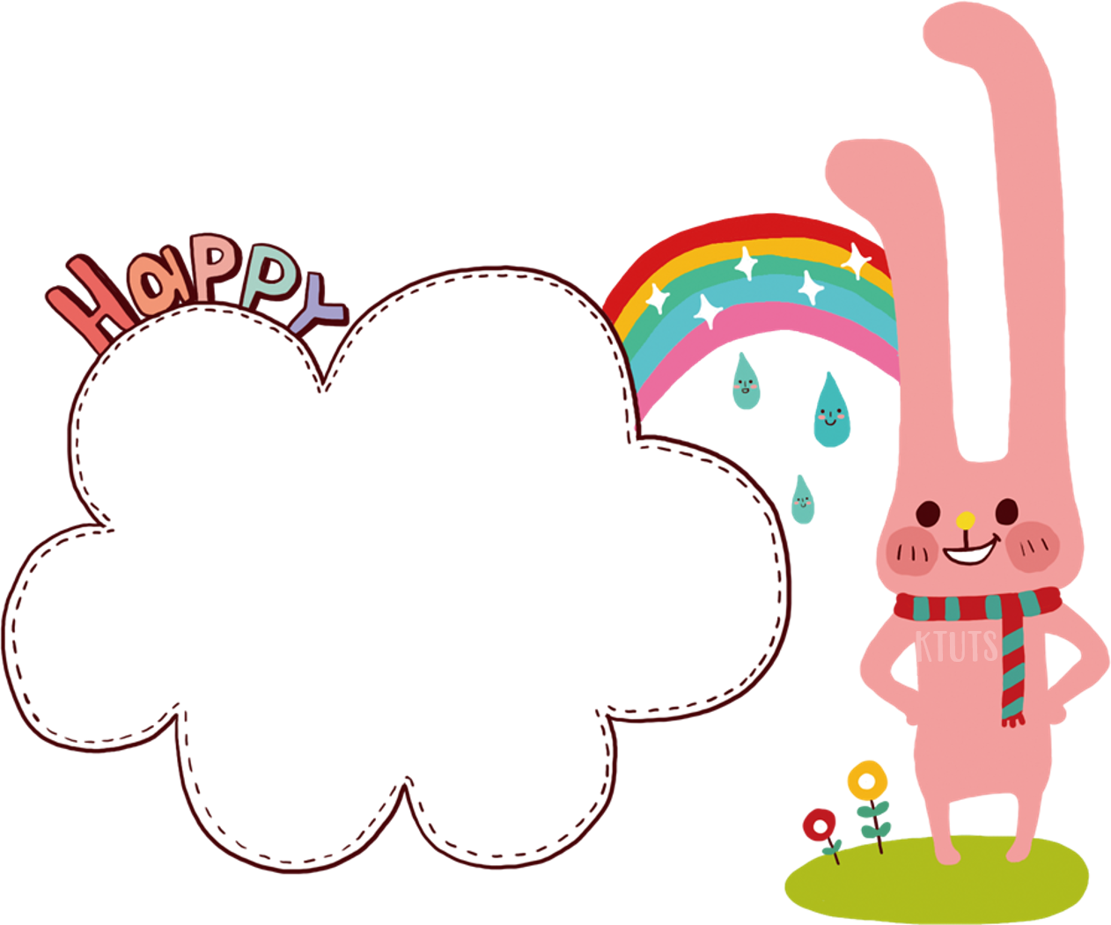
Mách nhỏ
Tìm tác phẩm ngoài SGK để được thêm điểm thưởng!

Slide 10
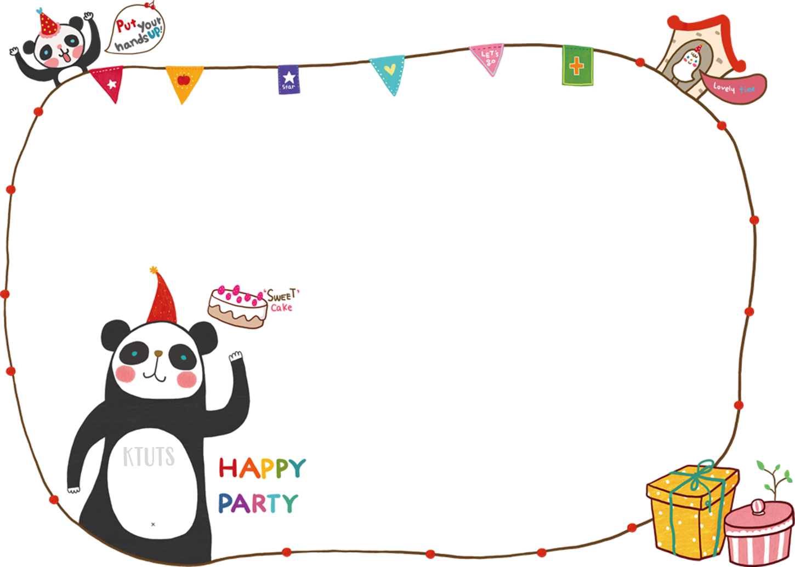

Tiêu chí đánh giá
Nội dung kể mở đầu, kết thúc
Lối kể tự nhiên, lôi cuốn
Nêu tính cách nhân vật và ý nghĩa câu chuyện
Kể chuyện ngoài SGK

Slide 11

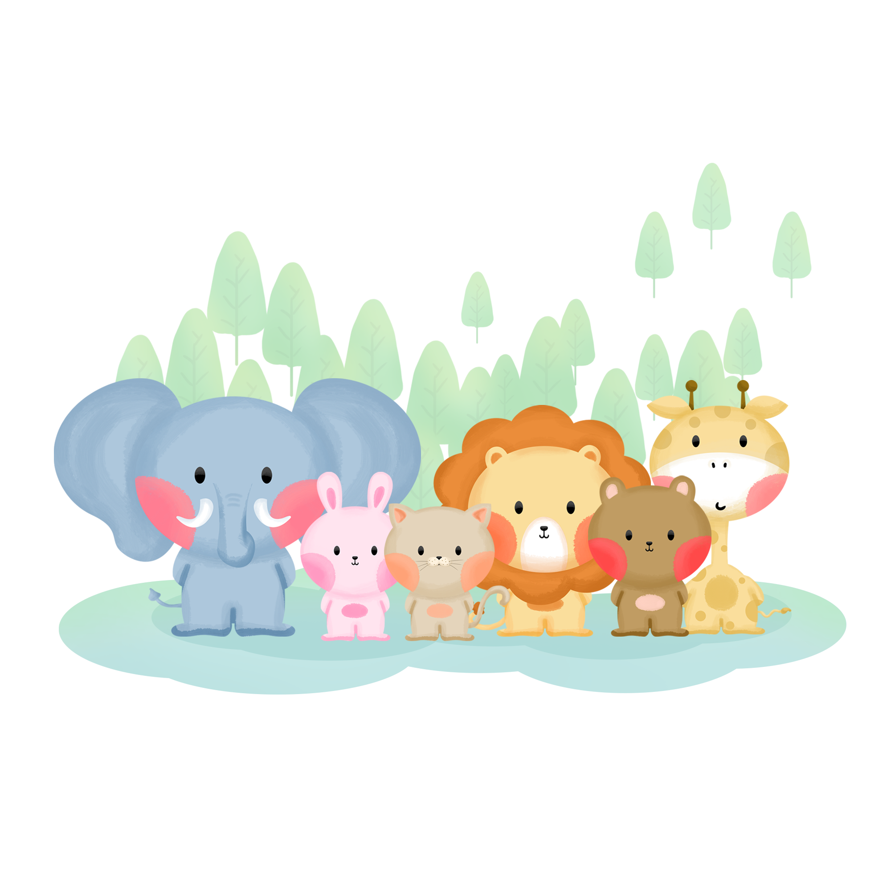

Thi kể chuyện

Slide 12



Bình chọn
AI KỂ CHUYỆN HAY NHẤT?
Notes:
Gợi ý: Dùng các ứng dụng bình chọn như mentimeter…

Slide 13



Dặn dò
…
…

Slide 14




Goodbye
k
t
S
t
u

